Slide 1
#17. 수익/비용 분석
수익/비용비율 분석
공공사업 프로젝트 평가
경제성 분석 결과 상호 검토
민감도 분석
1
경제성분석 입문
2
돈의 시간적 가치
3
경제적 등가
4
이자공식
5
분석기간과 이자율 적용
6
투자자금 조달과 대출
7
인플레이션
8
기준화폐가치와 명목화폐가치
9
감가상각과 법인세
10
투자프로젝트의 현금흐름
11
최소요구수익률
12
자본회수기간 분석
13
미래가치 분석
16
수익률 분석
17
수익/비용비율 분석
14
현재가치 분석
18
공공사업 프로젝트 평가
15
연간등가 분석

Slide 2
프로젝트 경제성 분석 방법론
자본회수기간법 : 자본회수기간(년) < N → 경제성 있음
미래가치법 : 미래등가(원) > 0 → 경제성 있음
현재가치법 : 현재등가(원) > 0 → 경제성 있음
연간등가법 : 연등가(원) > 0 → 경제성 있음
수익률법 : 수익률(%) > MARR → 경제성 있음
민간 : 수익/비용비율법 : 수익/비용비율 > 1 → 경제성 있음
공공 : 편익/비용비율법 : 편익/비용비율 > 1 → 경제성 있음

Slide 3
경제성분석방법론 - 수익/비용비율법
개념
총현금흐름도에서 현금 유입의 현재가치가 현금 유출의 현재가치보다 큰가?
판정기준
수익/비용비율(Benefit/Cost Ratio; B/C Ratio) > 1
→ 경제성 있음
295

Slide 4
경제성분석방법론 – 수익/비용비율법
총현금유입
0 1
2 3 4 5
총현금유출
B/C[MARR] = PW_{유입} / PW_{유출}
PW_{유입}
0
PW_{유출}
B/C(MARR) > 1
295

Slide 5
현재가치분석과 수익/비용비율분석 간의 관계
수익/비용비율분석
B/C (MARR) = B / C > 1
B > C
B - C > 0
NPW (MARR) = B - C > 0
현재가치분석
296

Slide 6
순현금흐름이 아닌 총현금흐름 사용
B/C = PW_{유입} / PW_{유출}
1.33 = 400 / 300
투입비용대비 1.33배의 수익
B/C = PW_{유입} / PW_{유출}
2.0 = 200 / 100
투입비용대비 2배의 수익 → 왜곡 발생
총현금흐름 ( O )
순현금흐름 ( X )
400
200
0
0
100
(NPW = 400-300 = 100)
300
(NPW = 200-100 = 100)

Slide 7
예제 8.1 수익/비용 분석
단위: 천원, MARR = 10%
30,000
30,000
수익(편익)(B_{n})
20,000
20,000
0
1
2
3
4
5
5,000
5,000
8,000
8,000
10,000
10,000
연간 운영비용 (c_{n})
투자 (I_{n})
296

Slide 8
예제 12.1 수익/비용 분석
B/C(10%) = 71,980 / 37,410 = 1.92 > 1 ➔ 프로젝트 채택
296

Slide 9
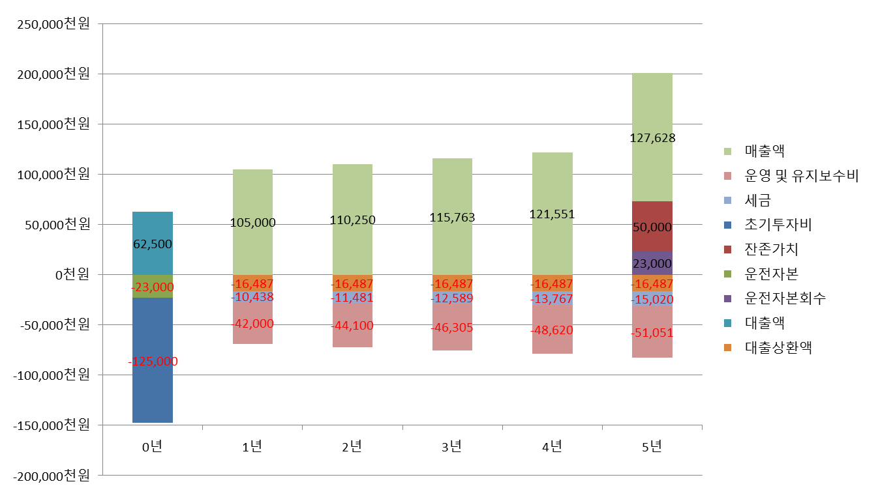
자동화 설비 투자프로젝트 사례
현금흐름표 계산 (단위 : 천원) | 0년 | 1년 | 2년 | 3년 | 4년 | 5년 | 현재가치
총현금유입액 | 62,500 | 105,000 | 110,250 | 115,763 | 121,551 | 200,628 | 587,200
총현금유출액 | -148,000 | -68,925 | -72,068 | -75,382 | -78,875 | -82,558 | 455,933
MARR = 7%
수익/비용비율 = 587,200/455,933 = 1.29 > 1
경제성 있음
NPW = 587,200 - 455,933 = 131,267

Slide 10
경제성 분석 결과 상호 검토
6가지 경제성분석 방법의 분석결과가 일치하는가?
할인자본회수기간법의 N년도 프로젝트 잔액(누적 현금흐름)과 미래가치법의 미래등가(NFW)가 동일한가?
현재가치법의 현재등가(NPW)와 미래가치법의 미래등가가 미래등가 = 현재등가(1+MARR)^{N}을 만족하는가?
현재등가로 구한 연간등가(AE)와 미래등가로 구한 연간등가가 일치하는가?
연간등가 = 현재등가(A/P, MARR, N) = 미래등가(A/F, MARR, N)
수익/비용비율(B/C Ratio)을 계산하기 위한 (총수익의 현재가치 - 총비용의 현재가치)가 현재등가와 일치하는가?

Slide 11
노동소득분배율의 변화
국민소득
과거
미래
자본소득
노동소득
자본
소득
노동
소득
자본
소득
노동
소득
주식, 채권, 예금
부동산, 농지
급여
$$자본소득분배율=\frac{자본소득}{국민소득}$$
$$노동소득분배율=\frac{노동소득}{국민소득}$$

